Slide 1
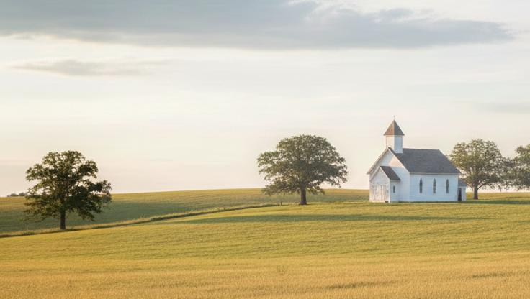
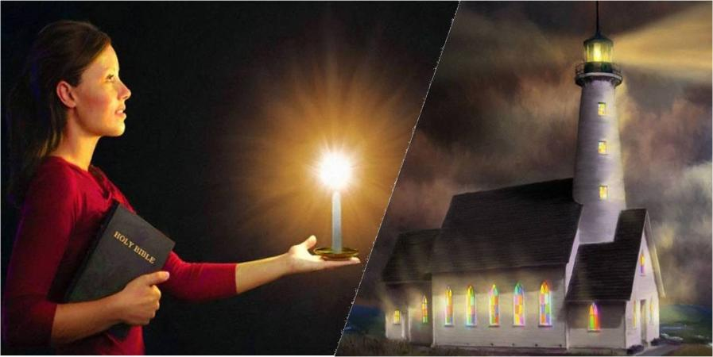
LEZIONE 5 DELLA SCUOLA DEL SABATO
1 TRIMESTRE 2026
31 GENNAIO 2026
RISPLENDERE COME LUCI NELLA NOTTE

Slide 2
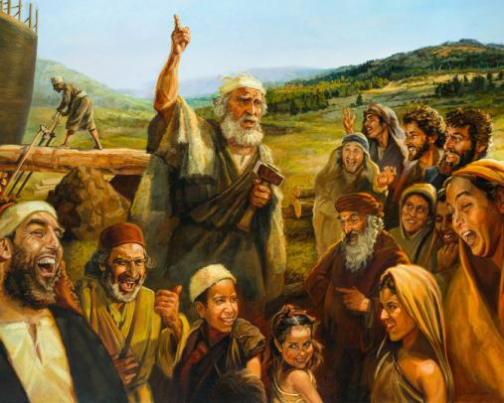
«Fate ogni cosa senza mormorare e senza dispute, affinché siate irreprensibili e integri, figli di Dio senza biasimo in mezzo ad una generazione ingiusta e perversa, fra la quale risplendete come luminari nel mondo, tenendo alta la parola della vita».
Filippesi 2:14,15

Slide 3

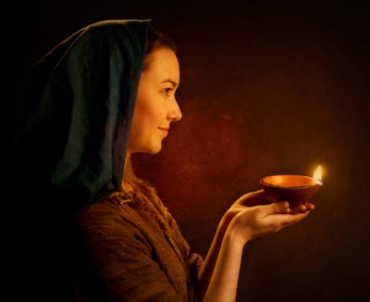



«Così risplenda la vostra luce davanti agli uomini, perché vedano le vostre opere buone e glorifichino il Padre vostro che è nei cieli».
In Filippesi 2:12-18 possiamo leggere la versione paolina di questo comando di Gesù.
Vivendo in un mondo in cui la Legge di Dio viene costantemente calpestata, noi cristiani, che desideriamo servire Dio vivendo in conformità ad essa, siamo luci che brillano nell'oscurità.
Luminari nel mondo:
  Un reflesso di Dio (Filippesi 2:12,13)
  Risplendere nel mondo (Filippesi 2:14-16)
  Un sacrificio vivente (Filippesi 2:17,18)
Esempi di luce:
  Timoteo (Filippesi 2:19-24)
  Epafrodito (Filippesi 2:25-30)

Slide 4
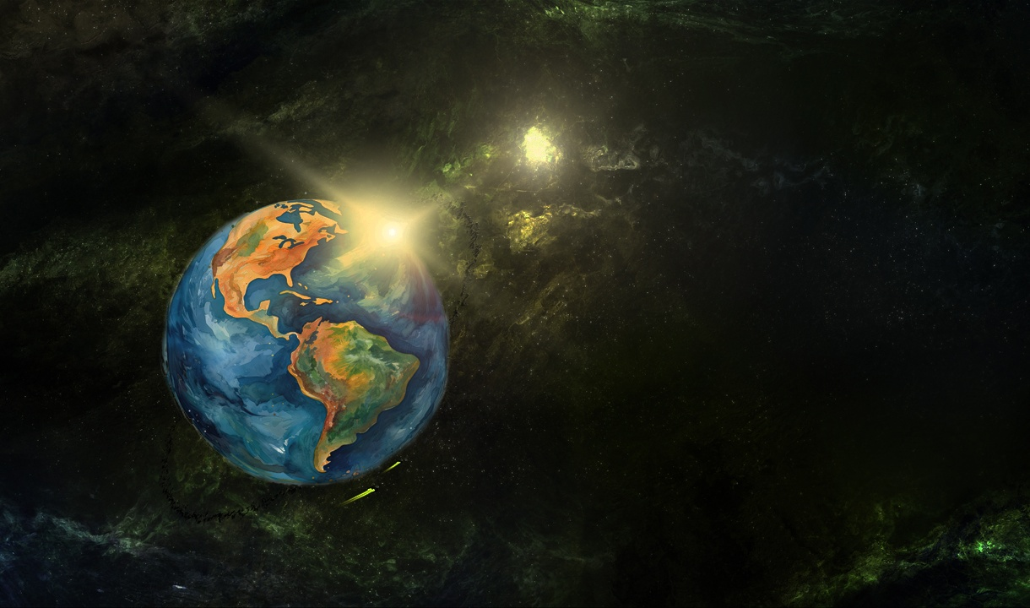
LUMINARI
NEL
MONDO

Slide 5




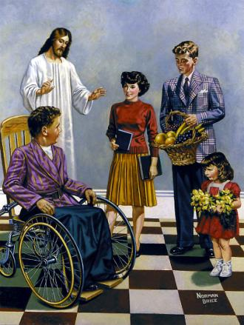
UN RIFLESSO DI DIO
«Poiché Dio è colui che opera in voi il volere e l'operare, per il suo beneplacito» (Filippesi 2:13)
Dopo aver descritto magistralmente l'umiliazione e l'esaltazione di Gesù, Paolo aggiunge l'espressione "perciò". Cioè, poiché Gesù si è umiliato ed è stato esaltato affinché «ogni lingua confessi che Gesù Cristo è il Signore, a gloria di Dio Padre» (Fl 2:11), i credenti di Filippi (e ovviamente tutti noi) devono fare qualcosa al riguardo.
Il nostro primo compito è operare per la nostra salvezza «con timore e tremore» (Fl 2:12). Se Dio è colui che ci salva (Tt 2:11), perché dovremmo preoccuparci?
Timore e tremore sono espressioni usate come sinonimi per servire Dio (Sl 2:11). Pertanto, Paolo sottolinea che è Dio che suscita in noi il desiderio di fare il bene e ci dà la forza per realizzarlo (Fl 2:13).

Slide 6




RISPLENDERE NEL MONDO
«Affinché siate irreprensibili e integri, figli di Dio senza biasimo in mezzo ad una generazione ingiusta e perversa, fra la quale risplendete come luminari nel mondo, tenendo alta la parola della vita» (Filippesi 2:15)
Paolo propone tre aspetti che faranno risplendere i credenti nel mondo:
Mantenere l’unità (Fl 2:14)
Quando lavoriamo insieme, non dovrebbero esserci pettegolezzi, critiche, rivalità o discussioni tra noi.
Comportarsi impeccabilmente (Fl 2:15)
Ubbidire al Padre con semplicità è in netto contrasto con il male e la dissolutezza che ci circondano.
Essere fedeli alla Parola di Dio (Fl 2:16)
Le nostre azioni e il nostro pensiero devono essere in accordo con ciò che insegna la Bibbia
Dove l'oscurità è più fitta, la luce splende più intensamente. In un mondo in cui Dio viene sistematicamente rifiutato, noi cristiani dobbiamo risplendere della luce di Cristo.

Slide 7




UN SACRIFICIO VIVENTE
«Ma anche se sono versato in sacrificio a servizio della vostra fede, ne gioisco e ne godo con tutti voi» (Filippesi 2:17)
Sebbene Paolo si aspettasse di essere liberato, c'era la possibilità di essere condannato. Egli presenta questa possibilità come «offerta come libazione» (Fl 2:17).
La libagione consisteva nel versare un liquido (vino) sul sacrificio offerto (Es 29:39,40). In questo caso, il sacrificio in questione erano i filippesi.
I Filippesi sarebbero morti? Assolutamente no. Il loro sacrificio consisteva nel «servizio della vostra fede». Era un sacrificio vivente, un sacrificio che tutti dovremmo offrire a Dio (Ro 12:1).
A Paolo non importava morire perché la sua testimonianza avrebbe dato ancora più forza ai credenti che già erano fedeli testimoni del Vangelo, ne parlavano con coraggio e si comportavano come degni figli di Dio.

Slide 8
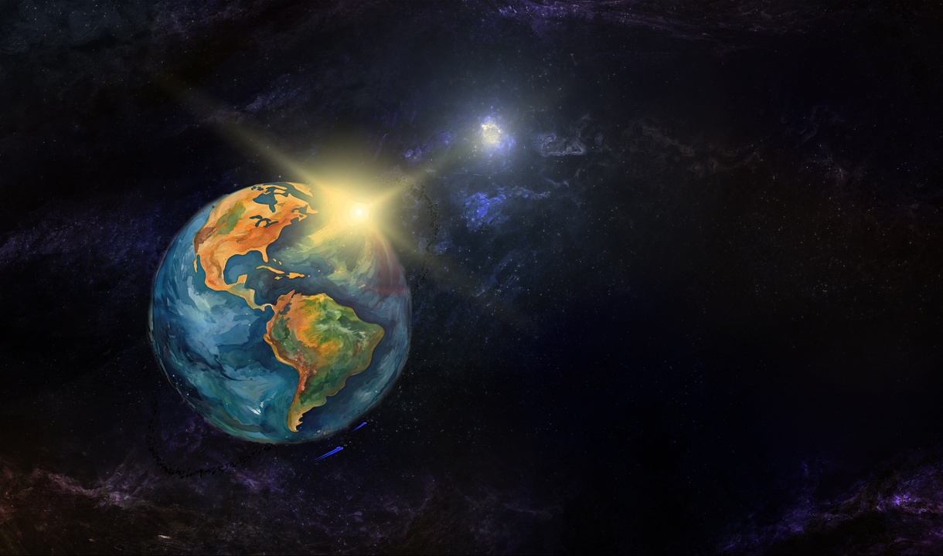
ESEMPI
DI
LUCE

Slide 9

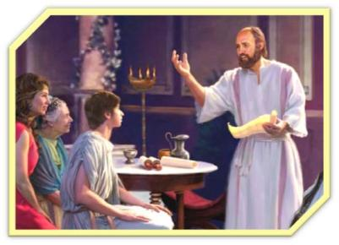


TIMOTEO
«Ma voi conoscete la sua prova come ha servito con me nell'evangelo, come un figlio serve al padre» (Filippesi 2:22)
Timoteo fu un attivo collaboratore di Paolo, e coautore di sei epistole (2 Corinzi, Filippesi, Colossesi, 1 e 2 Tessalonicesi, Filemone). Fu Paolo stesso che lo scelse come evangelista (At 16:1-3). Che cosa vide Paolo di tanto speciale in questo giovane?
In primo luogo, tutti parlavano bene di lui. La sua idoneità al ministero era confermata da parole profetiche (1 Ti 1:18). Da giovane, Paolo lo considerava un figlio (1 Ti 1:2; 4:12). Da parte sua, Timoteo trattava Paolo con il rispetto e l'affetto che un figlio ha per il padre (Fl 2:22).
Paolo lo considerava un lavoratore efficace quanto lui (1 Co 16:10). Gli affidò la supervisione di diverse chiese, come Corinto (1 Co 4:17); Filippi (Fl 2:19) e Tessalonica (1 Te 3:2). Anche lui subì la prigionia, come Paolo (Eb 13:23).

Slide 10

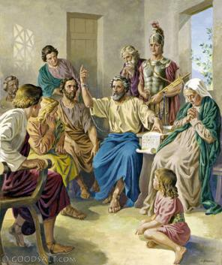
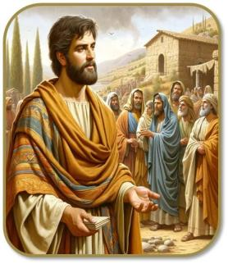
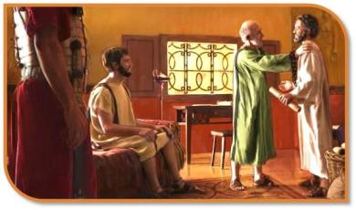
«Tuttavia ho ritenuto necessario di mandarvi Epafrodito, mio fratello, compagno d'opera e di lotta, vostro apostolo e ministro dei miei bisogni» (Filippesi 2:25)
EPAFRODITO
Quando i Filippesi seppero che Paolo era imprigionato a Roma, decisero di inviargli degli aiuti per aiutarlo a soddisfare le sue necessità (pagare l'affitto, il cibo, il vestiario, ecc.). Epafrodito fu incaricato di consegnare questi aiuti all'apostolo (Fl 4:18; 2:25).
Epafrodito non si limitò a fornire aiuto, ma accompagnò Paolo, lo aiutò nei suoi bisogni e collaborò con lui nella diffusione del Vangelo.
Nel suo zelo per il Vangelo, rischiò la propria vita e si ammalò gravemente (Fl 2:27-30). Quando i Filippesi seppero questo, si preoccuparono per lui. Questo fu il motivo principale per cui Paolo decise di mandarlo a consegnare loro la lettera.
Paolo ci chiede di «onorare quelli che sono come lui» (Fl 2:29). Epafrodito era senza dubbio un cristiano fedele.

Slide 11

«Mentre Gesù, il nostro intercessore, supplica per noi in cielo, lo Spirito Santo lavora per operare in noi il volere e il fare per la sua buona volontà. L'intero cielo è interessato alla salvezza del credente. Allora, che motivo abbiamo di dubitare che il Signore voglia aiutarci e che lo farà? Se vogliamo insegnare agli altri, dobbiamo avere noi stessi un legame vitale con Dio. Nello spirito e nella parola, dovremmo essere una sorgente d'acqua per gli altri, perché Cristo in noi è una fontana d'acqua che zampilla per la vita eterna. Il dolore e la sofferenza possono mettere alla prova la nostra pazienza e la nostra fede, ma lo splendore della presenza dell'Invisibile sarà con noi; perciò, dobbiamo nascondere il nostro ego dietro Gesù».
(E.G. White, «Riceverete potenza», 8 dicembre, libera traduzione)

